Slide 1

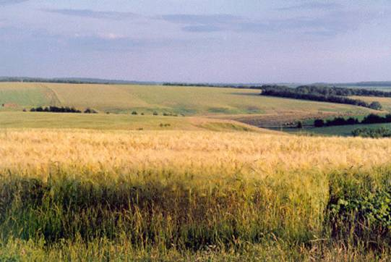

Состояние и перспективы развития агропромышленного комплекса государств-членов ЕАЭС
Станислав Брониславович Бубен,
Директор Департамента
агропромышленной политики

Slide 2

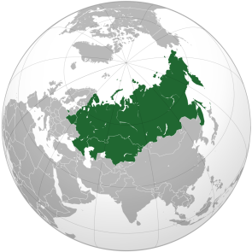




ОСНОВНЫЕ СВЕДЕНИЯ О ГОСУДАРСТВАХ-ЧЛЕНАХ
ЕВРАЗИЙСКОГО ЭКОНОМИЧЕСКОГО СОЮЗА
Территория – 29,7 тыс. км²
Численность – 3,0 млн. чел.
ВВП – 10,9 млрд. долл. США
Территория – 207,6 тыс. км²
Численность – 9,5 млн. чел.
ВВП – 75,9 млрд. долл. США
Территория – 2 724,9 тыс. км²
Численность – 17,4 млн. чел.
ВВП – 212,2 млрд. долл. США
Территория – 17 125 тыс. км²
Численность – 146,3 млн. чел.
ВВП – 1 869,3 млрд. долл. США
Население -182 млн. чел.
ВВП > 2 трлн. долл.
Территория – 199,9 тыс. км²
Численность – 5,9 млн. чел.
ВВП – 7,4 млрд. долл. США

Slide 3

СЕЛЬСКОЕ ХОЗЯЙСТВО ЕАЭС В 2015 ГОДУ
Продукция сельского хозяйства - 2,1 млрд.$
в % к 2014 году - 111,7%
Продукция сельского хозяйства - 8,4 млрд.$
в % к 2014 году - 97,2%
Продукция сельского хозяйства - 12,4 млрд.$
в % к 2014 году - 104,4%
Продукция сельского хозяйства - 3,1 млрд.$
в % к 2014 году - 106,2%
Продукция сельского хозяйства - 83,0 млрд.$
в % к 2014 году - 103,0%

Slide 4
ВЗАИМНАЯ И ВНЕШНЯЯ ТОРГОВЛЯ ПРОДУКЦИЕЙ АПК В ЕАЭС
Взаимная торговля государств – членов ЕАЭС, миллион долларов США
Страны | 2011 | 2012 | 2013 | 2014 | 2015
Беларусь | 3428,1 | 4141,0 | 4827,8 | 4904,1 | 3855,1
Казахстан | 129,1 | 220,3 | 497,4 | 566,4 | 418,8
Россия | 2281,3 | 2672,5 | 2896,8 | 3079,6 | 2391,1
ТС и ЕЭП | 5838,4 | 7033,8 | 8222,0 | 8550,1 | 6665,0
Армения |  |  |  | 245,9 | 167,9
Кыргызстан |  |  |  | 107,6 | 197,0
ЕАЭС |  |  |  | 8903,6 | 7029,9
Внешняя торговля государств – членов ЕАЭС, миллион долларов США
Направление | ТС и ЕЭП (РБ, РК, РФ) |  | 2014 к 2011, % | ЕАЭС (РА, РБ, КР, РК, РФ) |  | 2015 к 2014, %
 | 2011 | 2014 |  | 2014 | 2015
Импорт | 44 014,3 | 39 779,3 | 90,4 | 42 583,5 | 25 959,9 | 61,0
Экспорт | 13 563,3 | 18 596,6 | 137,1 | 18 887,0 | 16 338,4 | 86,5
Товарооборот | 57 577,6 | 58 375,9 | 101,4 | 61 470,5 | 42 298,3 | 68,8
Сальдо | - 30 451,0 | - 21 182,7 | 69,6 | -23 696,5 | -9 621,5 | 40,1

Slide 5
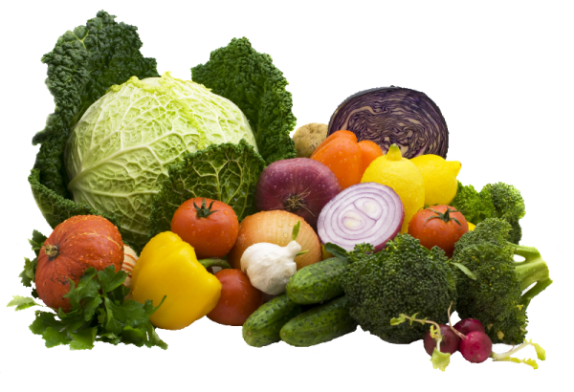
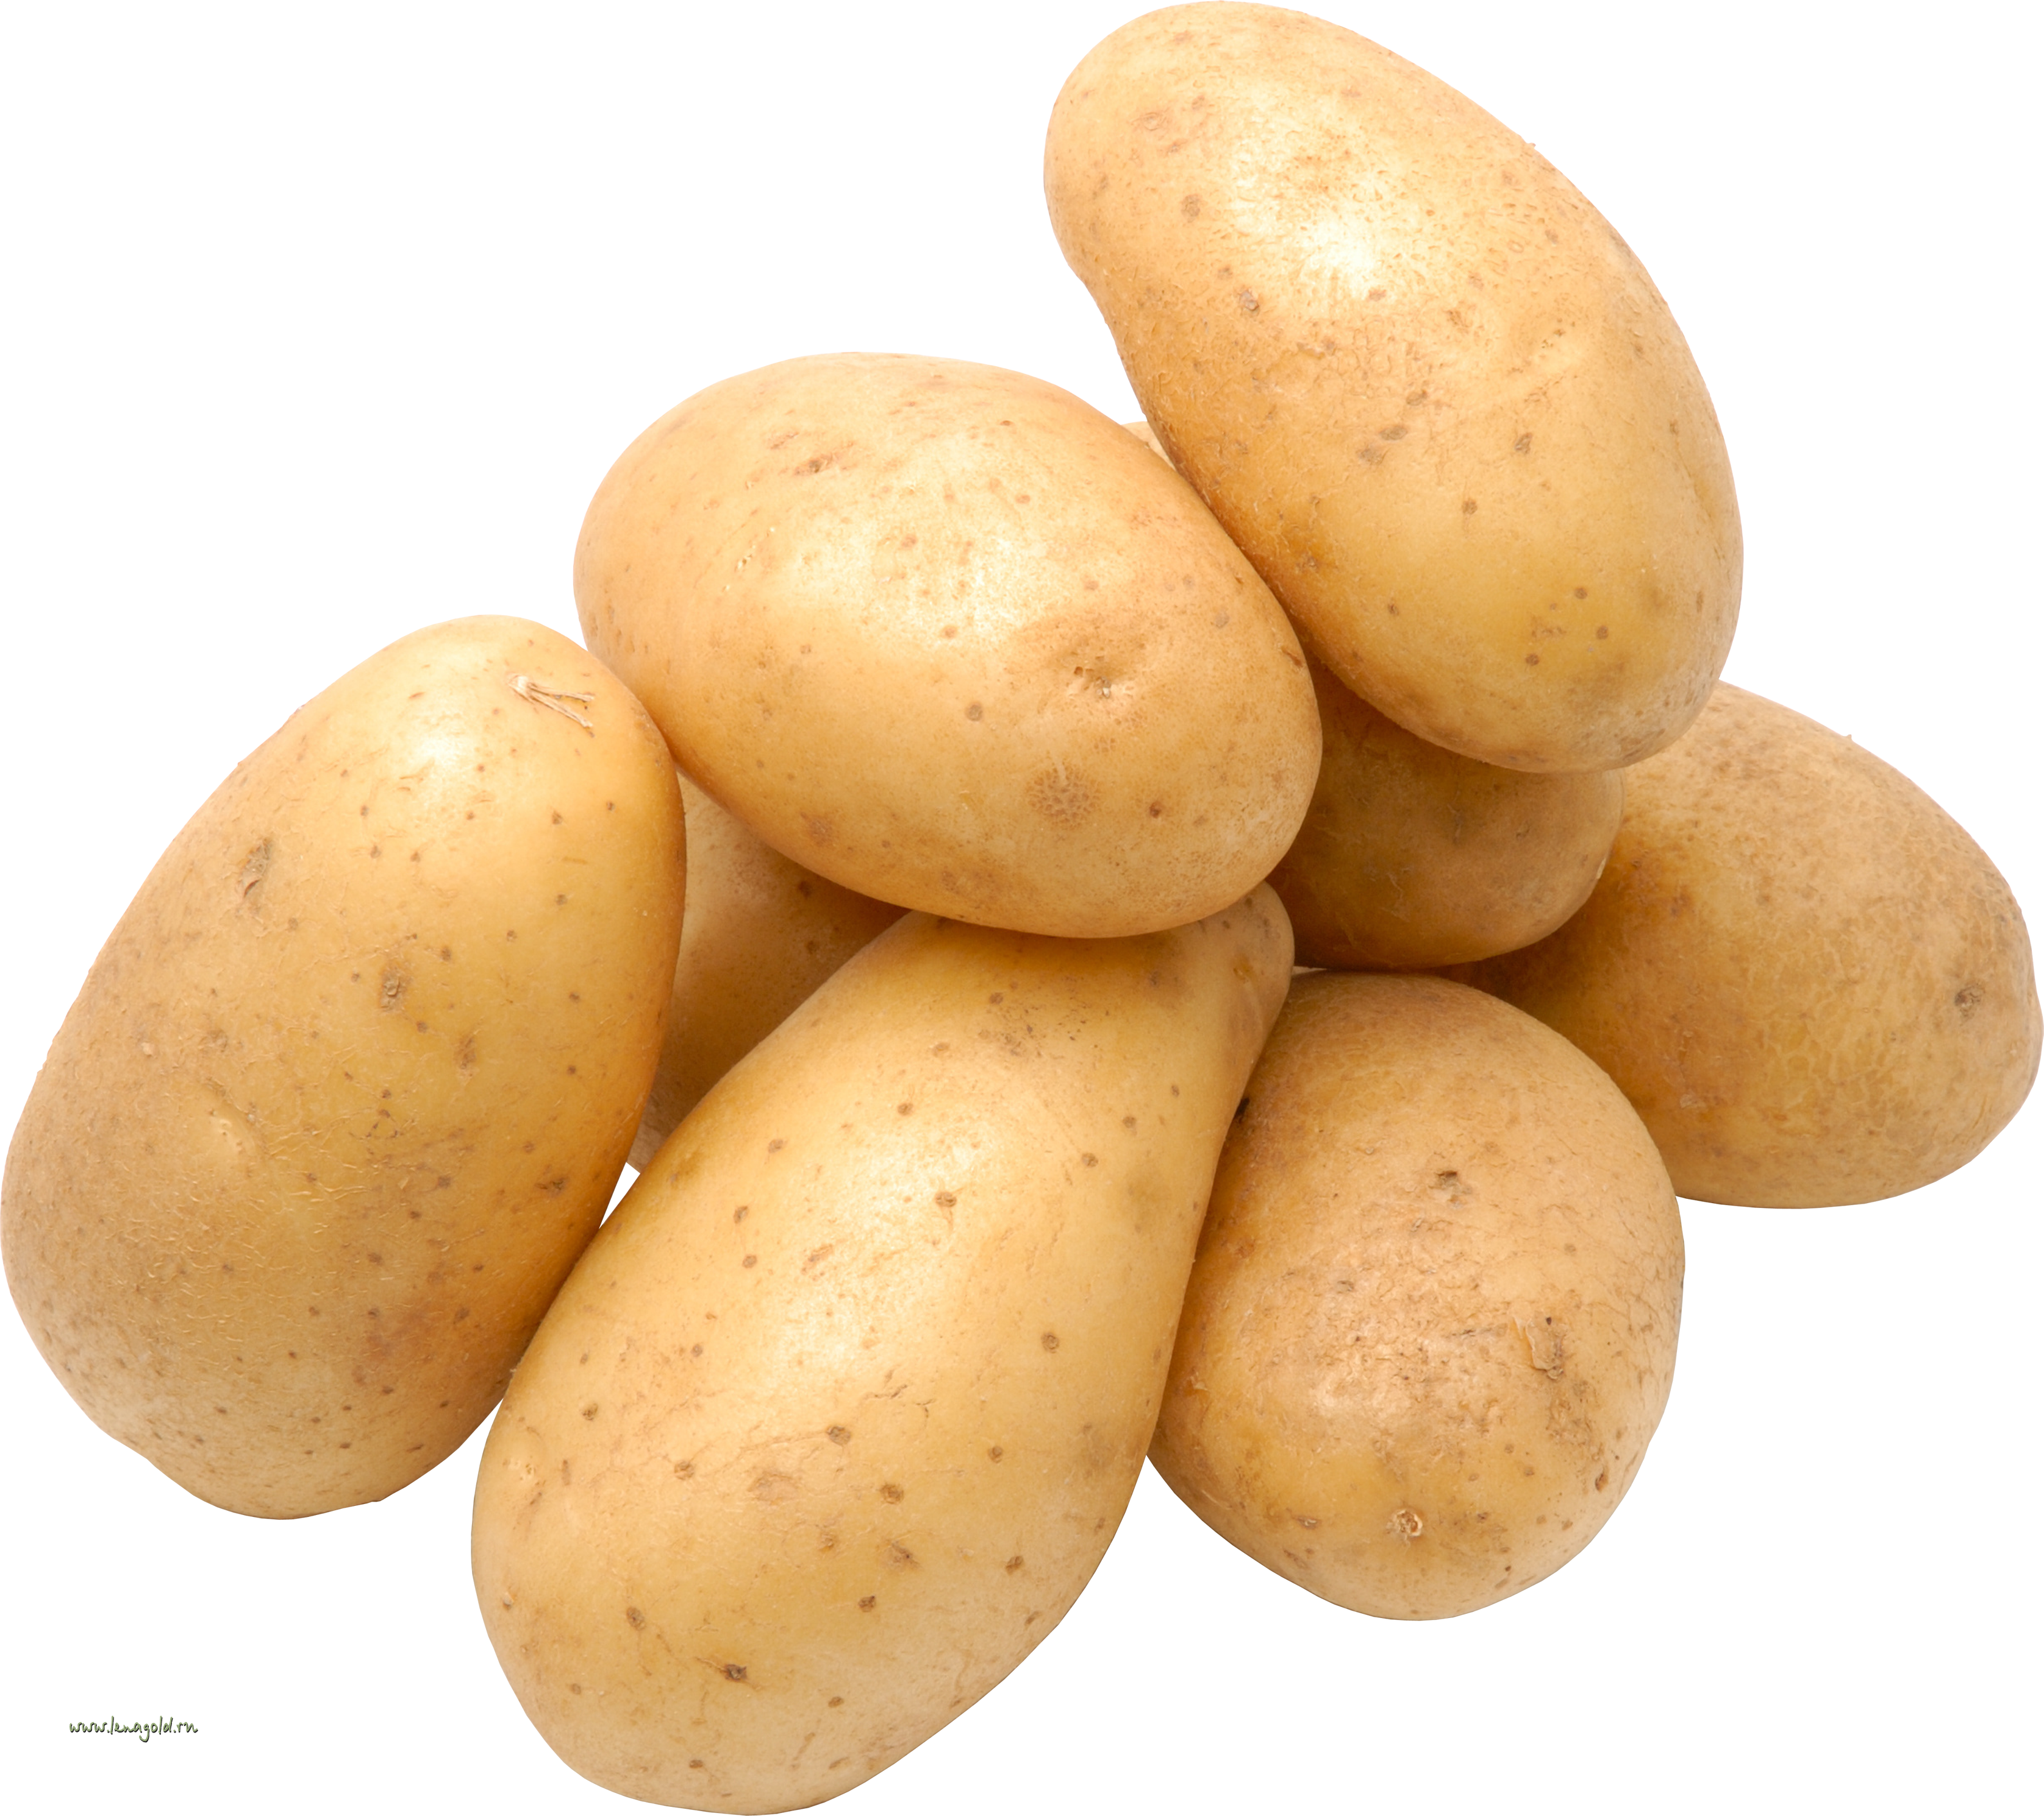
Темпы роста экспорта и вывоза отдельных видов с/х продукции в натуральном выражении (2015 к 2014 г.), %

Slide 6
Структура экспорта стран ЕАЭС сельскохозяйственной продукции и продовольствия в третьи страны, %
Структура импорта стран ЕАЭС сельскохозяйственной продукции и продовольствия из третьих стран, %

Slide 7
Темпы роста производства продукции растениеводства (2017 к 2014 г.), %
Темпы роста производства продукции животноводства (2017 к 2014 г.), %

Slide 8
Рынок плодов и ягод ЕАЭС (яблоки, груши, ягоды), %
Уровень самообеспеченности стран ЕАЭС по отдельным видам с/х продукции
Продукция | Потребление на душу населения, кг/чел. 2014 2017 |  | Уровень самообеспеченности, % 2014 2017
Говядина | 16,9 | 16,3 | 81,8 | 87,1
Свинина | 21,3 | 21,5 | 89,4 | 94,8
Баранина | 2,5 | 2,6 | 97,8 | 98,3
Мясо птицы | 29,2 | 30,0 | 89,1 | 97,0
Молоко | 272,6 | 265,9 | 90,3 | 94,5
Яйца, шт/чел. | 281,1 | 285,3 | 100,2 | 100,5
Зерно | 555,0 | 535,4 | 133,0 | 139,2
Картофель | 241,6 | 239,6 | 98,5 | 98,7
Овощи | 139,7 | 137,3 | 88,8 | 90,4
Плоды и ягоды | 39,6 | 35,7 | 60,9 | 68,2
Растит. масло | 22,1 | 23,7 | 134,6 | 129,6
Сахар | 52,1 | 54,2 | 81,5 | 87,8
Доля импорта в потреблении по итогам 2014 г.
Прогноз доли импорта в потреблении в 2017 г.
39,6 кг на человека
35,7 кг на человека
2014 - 2017

Slide 9
ПРОГНОЗ ИНВЕСТИЦИЙ
ПРОГНОЗ ПО ЗАРАБОТНОЙ ПЛАТЕ
Удельные показатели обеспеченности сельскохозяйственной техникой (шт. на тыс. га) и внесения минеральных удобрений (кг/га с/х земель)
Показатель | 2014 | 2015
Тракторы | 6,5 | 6,4
Зерноуборочные комбайны | 2,9 | 2,8
Кормоуборочные комбайны | 1,1 | 1,1
Внесение минеральных удобрений в пересчете на 100% питательных веществ, кг/га | 34,0 | 33,2

Slide 10
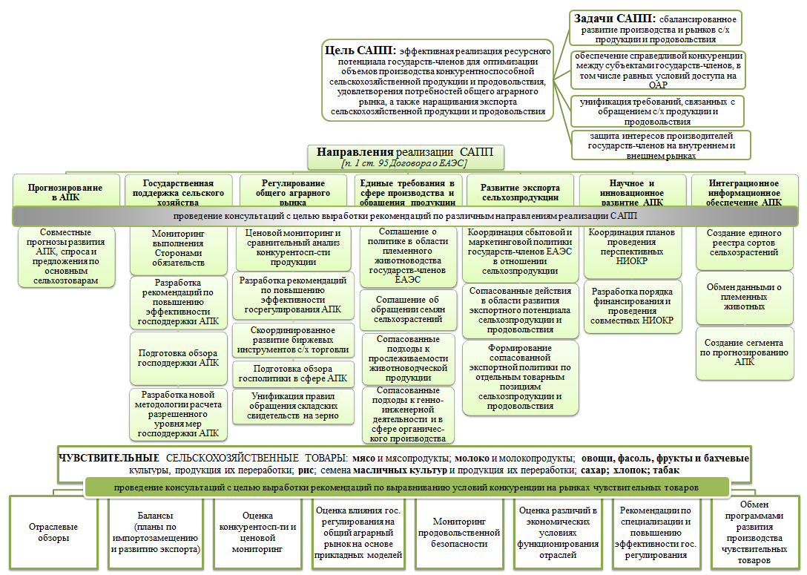

Slide 11
Благодарю за внимание!
http://www.eurasiancommission.org

